Slide 1
Принципы фМРТ
Введение в фМРТ

Slide 2
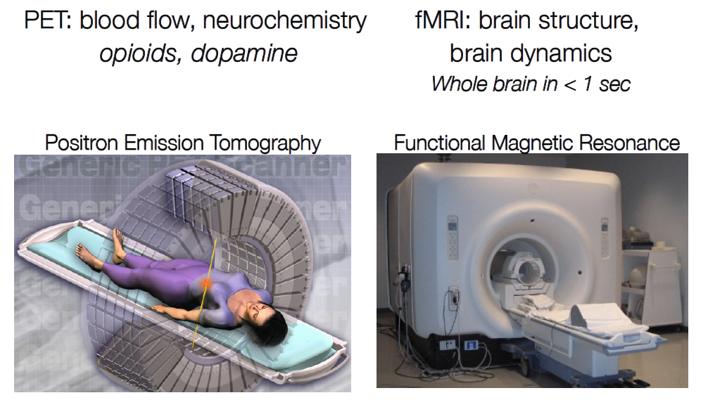
Нейровизуализация
ПЭТ:
кровоток,
нейрохимия,
опиоиды,
дофамин
фМРТ:
структура мозга,
динамика мозга
Весь мозг менее чем за 1 секунду
Позитронно-эмиссионная томография
Функциональный магнитный резонанс

Slide 3
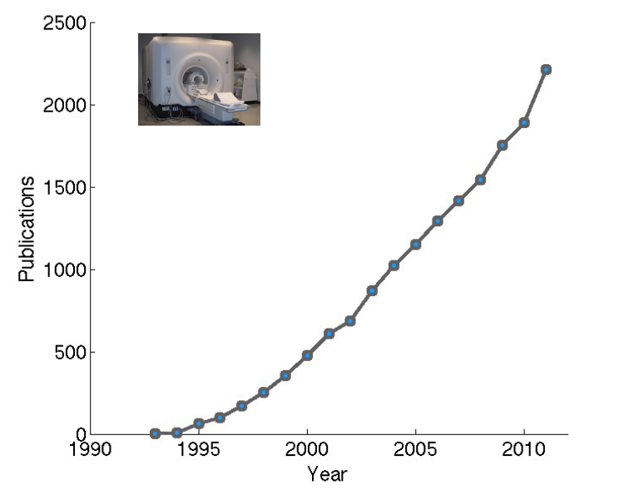
Рост направления
Публикации
Года

Slide 4
Цели нейровизуализации:
К МНОГОДИСЦИПЛИНАРНОЙ НАУКЕ

Slide 5
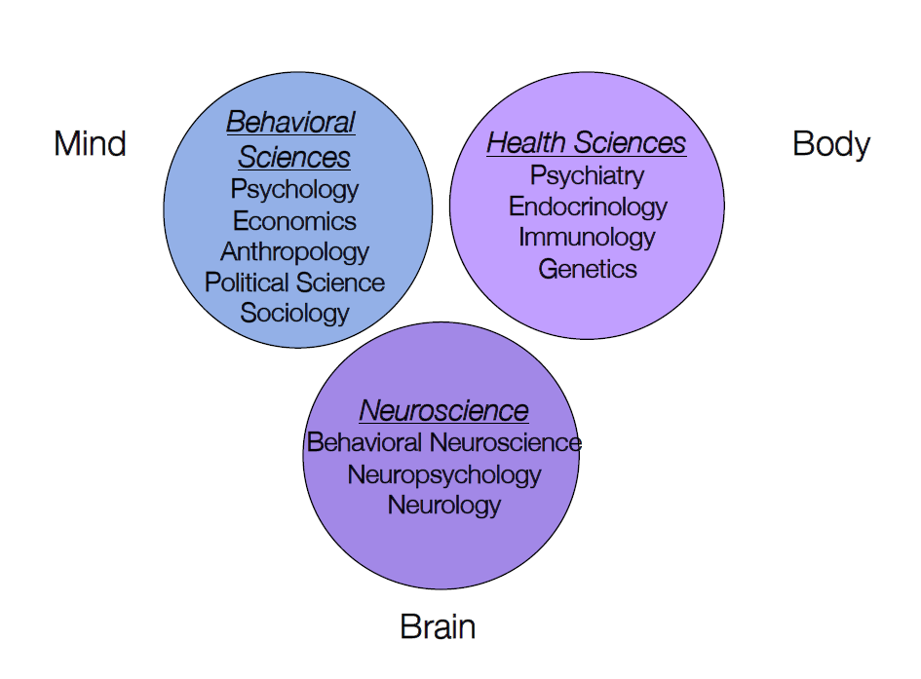
Междисциплинарная наука
Разум
Поведенческие науки
Психология
Экономика
Антропология
Политическая наука
Социология
Тело
Медицинские науки
Психиатрия
Эндокринология
Иммунология
Генетика
Нейронауки
Поведенческая неврология
Нейропсихология
Неврология
Головной мозг

Slide 6
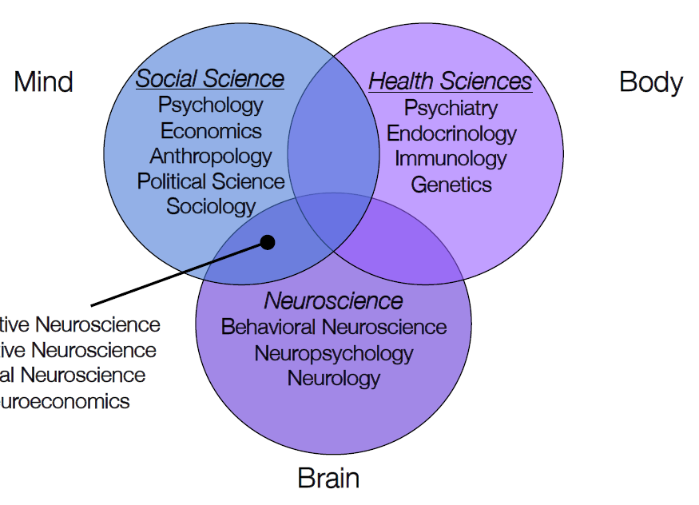
Междисциплинарная наука
Разум
Поведенческие науки
Психология
Экономика
Антропология
Политическая наука
Социология
Тело
Медицинские науки
Психиатрия
Эндокринология
Иммунология
Генетика
Нейронауки
Поведенческая неврология
Нейропсихология
Неврология
Когнитивная нейронаука
Аффективна нейронаука
Социальная нейронаука
Нейроэкономика
Головной мозг

Slide 7
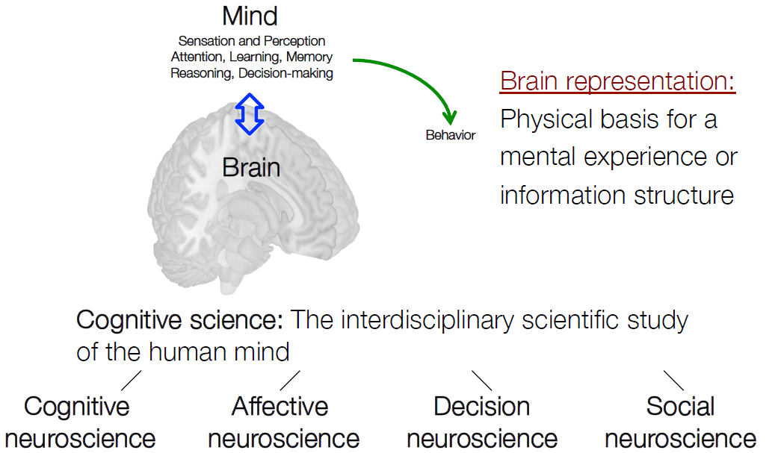
МРТ и когнитивная наука: Биологические основы ментального представления
Разум
Ощущение, Восприятие, Внимание, Обучение, Вспоминание, Принятие решений
Представление мозга:
Физическая основа ментального опыта или информационной структуры
Поведение
Мозг
Когнитивная наука: междисциплинарное научное исследование человеческого разума.
Когнитивная нейронаука
Аффективна нейронаука
Нейронаука решений
Социальная нейронаука

Slide 8
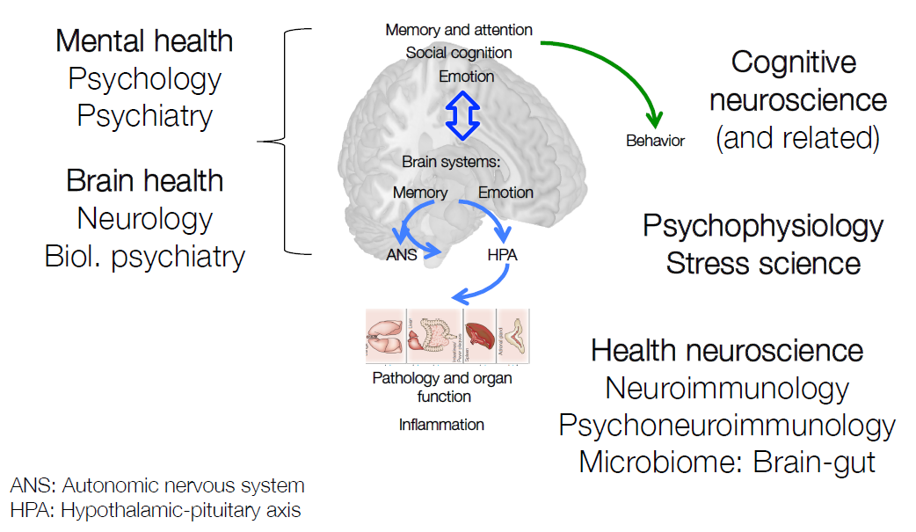
МРТ и когнитивная наука: Биологические основы ментального представления
Душевное здоровье
Психология
Психиатрия
Память и внимание
Социальное познание
Эмоции
Когнитивная нейробиология
(и связанные)
Поведение
Здоровье мозга
Неврология
Биол. психиатрия
Системы мозга:
Память Эмоции
Психофизиология
Наука о стрессах
Нейронауки здоровья
Нейроиммунология
Психонейроиммунология
Микробиом: мозг-кишечник
Патология и функция органа
Воспаление
ANS: Autonomic nervous system / Вегетативная нервная система.
HPA: Hypothalamic-pituitary axis / Гипоталамо-гипофизарная ось

Slide 9
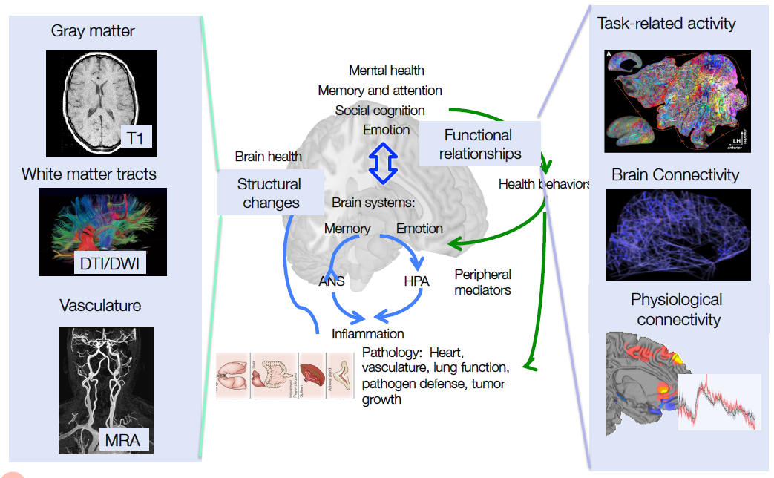
МРТ: множество измерений
Серая материя
Деятельность, связанная с заданием
Ментальное здоровье
Память и внимание
Социальное познание
Эмоции
Функциональные отношения
Здоровье мозга
Участки белого вещества
Связь мозга
Структурные изменения
Системы мозга:
Память Эмоции
Периферийные медиаторы
Сосудистая сеть
Физиологическая
связь
Воспаление
Патология: сердце, сосудистая сеть, функция легких, защита от патогенов, рост опухоли.

Slide 10
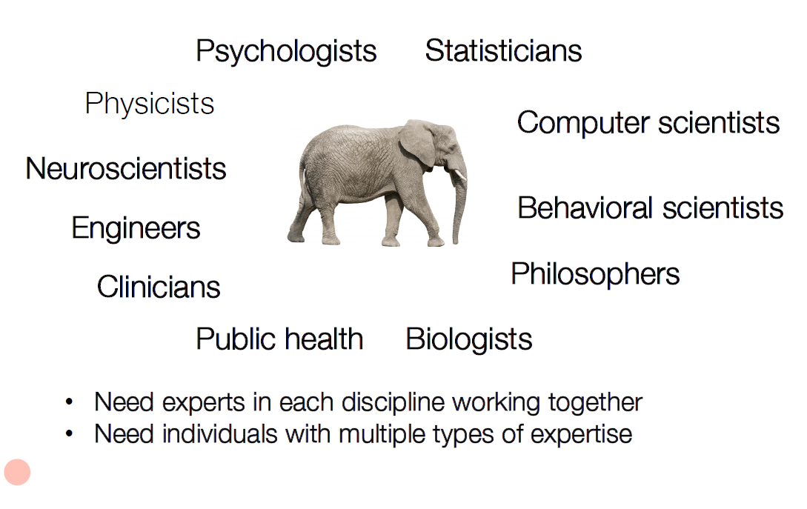
Мультидисциплинарное сообщество
Психологи
Статистики
Физики
Айтишники
Нейросайнтисты
Бихевиористы
Инженеры
Клиницисты
Философы
Здравоохранение
Биологи
• Нужны специалисты в каждой дисциплине, работающие вместе
• Нужны люди с разными знаниями

Slide 11
Введение в МРТ:
ОСНОВЫ ИЗОБРАЖЕНИЯ

Slide 12
Визуализация мозга
• Визуализацию мозга можно разделить на две основные категории:
- Структурная визуализация головного мозга
- Функциональная томография головного мозга
• Существует несколько различных способов исполнения каждой категории.

Slide 13
Структурная визуализация мозга
• Структурная визуализация головного мозга предназначена для изучения структуры мозга и диагностики заболеваний и травм.
• Возможности включают:
- компьютерная аксиальная томография (КАТ),
- магнитно-резонансная томография (МРТ) и
- позитронно-эмиссионная томография (ПЭТ).

Slide 14
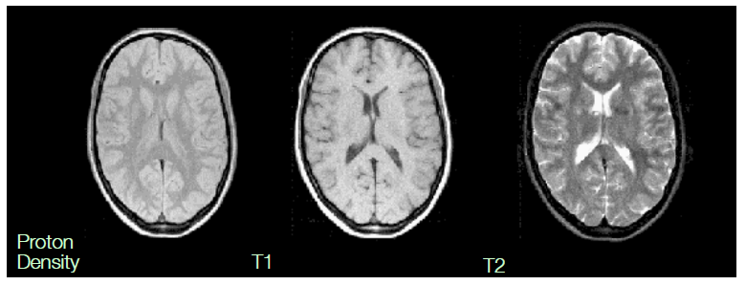
МРТ
Плотность протонов
T1
T2

Slide 15
Функциональная визуализация мозга
• Функциональная томография мозга может использоваться для изучения как когнитивных, так и аффективных процессов.
• Возможности включают:
- позитронно-эмиссионная томография (ПЭТ),
- функциональная магнитно-резонансная томография (фМРТ),
- электроэнцефалография (ЭЭГ) и
- магнитоэнцефалография (МЭГ).

Slide 16
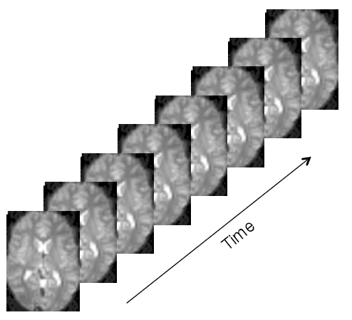
фМРТ

Slide 17
Свойства
• Каждый метод функциональной визуализации обеспечивает разные типы измерений головного мозга.
• У них также есть свои плюсы и минусы в отношении пространственного разрешения, временного разрешения и инвазивности.
• Функциональная МРТ обеспечивает хороший баланс между этими свойствами и стала доминирующим методом функциональной визуализации за последнее десятилетие.

Slide 18
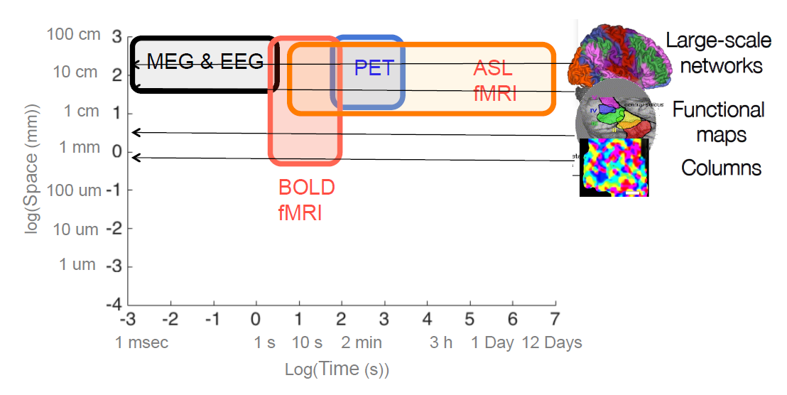
Нейровизуализация человека

Slide 19
Визуализация мозга
• В последние годы наблюдается взрывной интерес к использованию методов визуализации для исследования внутренней работы человеческого мозга.
• Данные визуализации мозга нашли применение в самых разных областях, таких как психология, экономика, политология и статистика.
• Кроме того, она занимает центральное место в нескольких новых областях, таких как когнитивная нейробиология, аффективная нейробиология, нейроэкономика и другие.

